Slide 1
Игротека Звук «Л»
№ 6

Slide 2
Цель: автоматизация звука «Л» в словах.
Управление:
Узнать задание – кнопка
Смена слайдов – кнопка
Щелкать по картинкам левой кнопкой мышки.

Slide 3
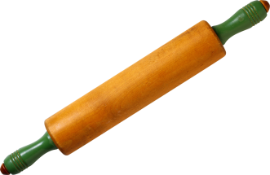
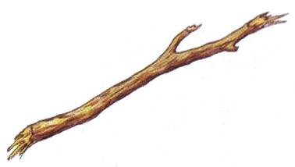
Подбери рифму. Назови картинку в круге и подбери к ней рифмующуюся картинку, назови и щелкни по ней мышкой(копилка – вилка, елка – иголка, шило – мыло, скалка – палка).
Щелкните по тексту, чтобы скрыть его.

Slide 4
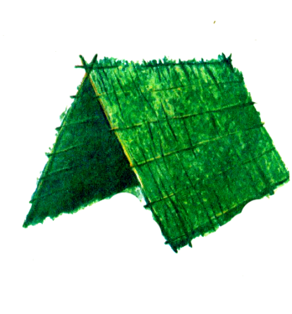
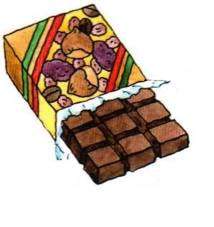
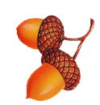
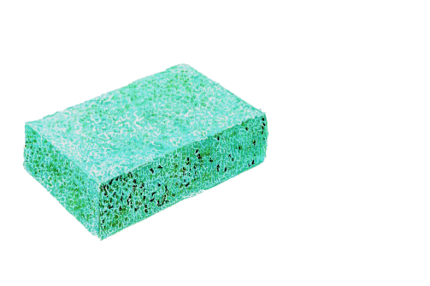
Подбери к верхним картинкам похожие по форме нижние картинки. Называй подходящую нижнюю картинку и щелкай по ней мышкой.
Щелкните по тексту, чтобы скрыть его.

Slide 5
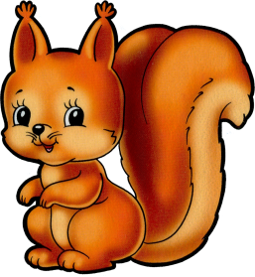
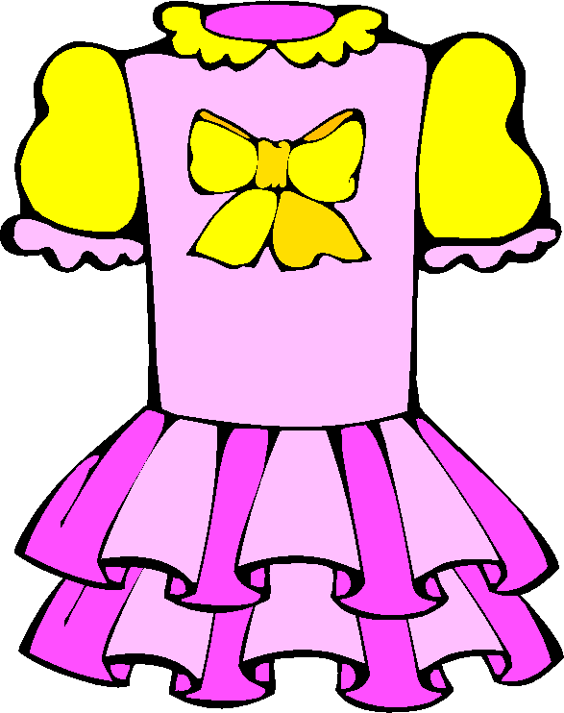
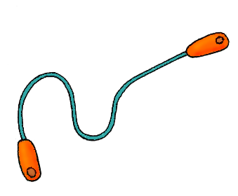
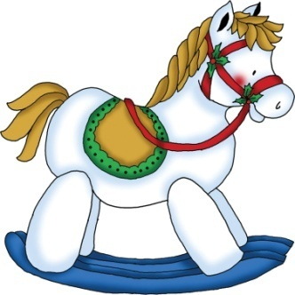
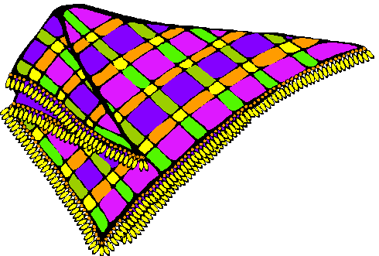
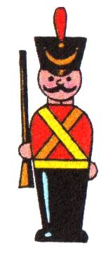
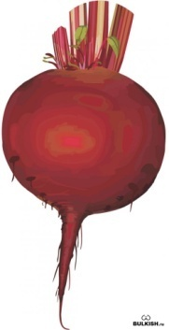
Ищи такие же картинки, что и в рамке. Называй их и щелкай по ним мышкой.
Четко произноси звук «Л».
Щелкните по тексту, чтобы скрыть его.

Slide 6
Подбери картинки к словам.
Щелкните по тексту, чтобы скрыть его.
Длинная
Высокая
Круглая
Сладкая
Ловкая
Теплый
Деревянный

Slide 7
Скажи, что за чем находится и щелкни по картинке. (Например, за платком скакалка, за колбасой клубника).
Щелкните по тексту, чтобы скрыть его.

Slide 8
Назови картинку, щелкни по ней и назови маленькую картинку (платок - платочек, колбаса – колбаска…).
Щелкните по тексту, чтобы скрыть его.

Slide 9
Отлично!

